Slide 1
台灣宮廟通 Team 6
M10615110 簡靖岳
B10332029 陳盈如
B10332025 李亞蒨

Slide 2
WHAT
突然想拜拜卻不知道哪裡有宮廟嗎?
想拜月老卻不知道哪間宮廟比較靈驗嗎?
想知道繞境的最新訊息嗎?
台灣宮廟通幫您解決一切關於宮廟的問題。
宮廟資訊
最近宮廟
拜神推薦
繞境消息

Slide 3
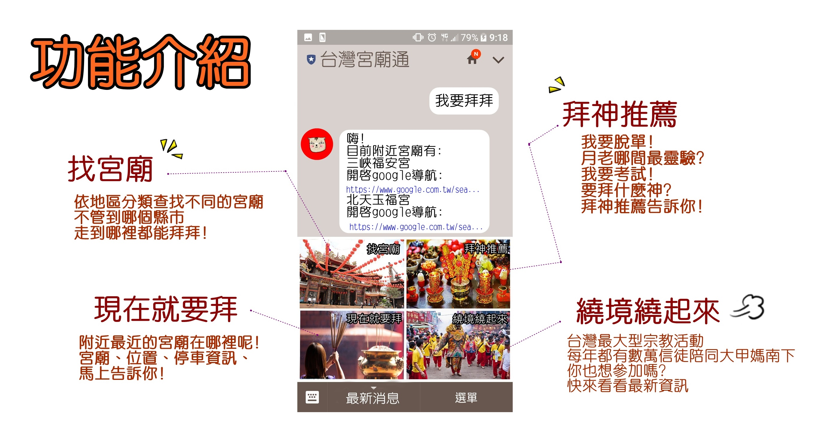
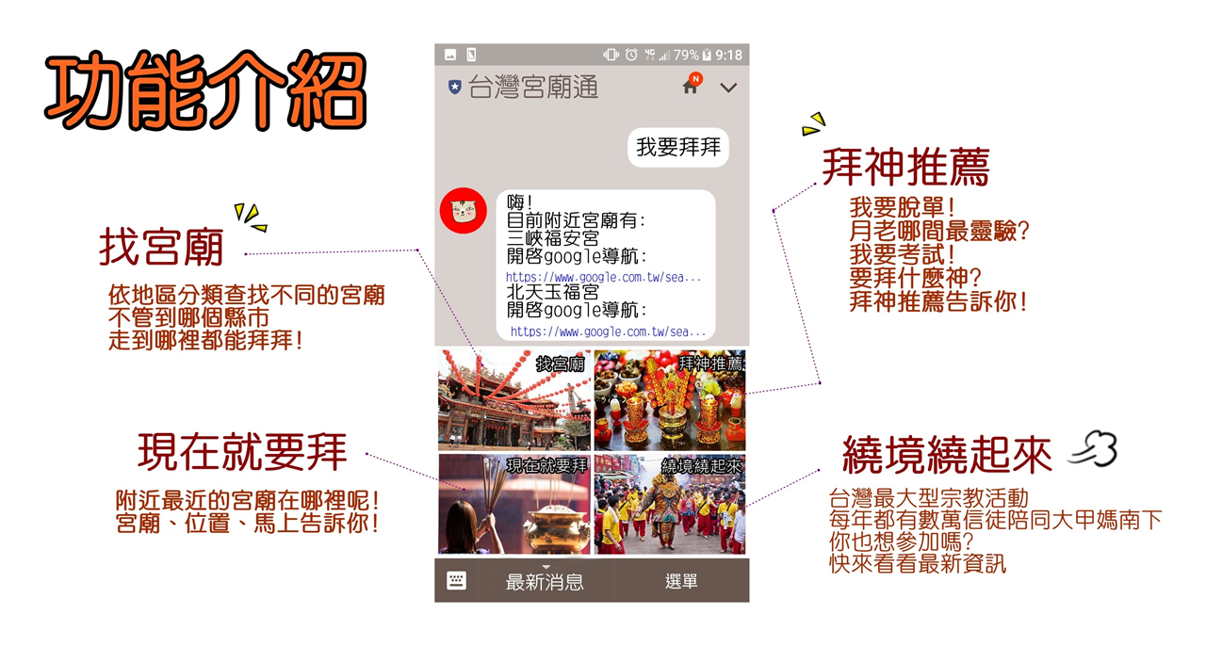
HOW
找宮廟
分區列出宮廟
宮廟資訊
拜神推薦
月老十大推薦
文昌十大推薦
…
現在就要拜
最近宮廟
位置
停車資訊
繞境繞起來
宮廟繞境消息

Slide 4
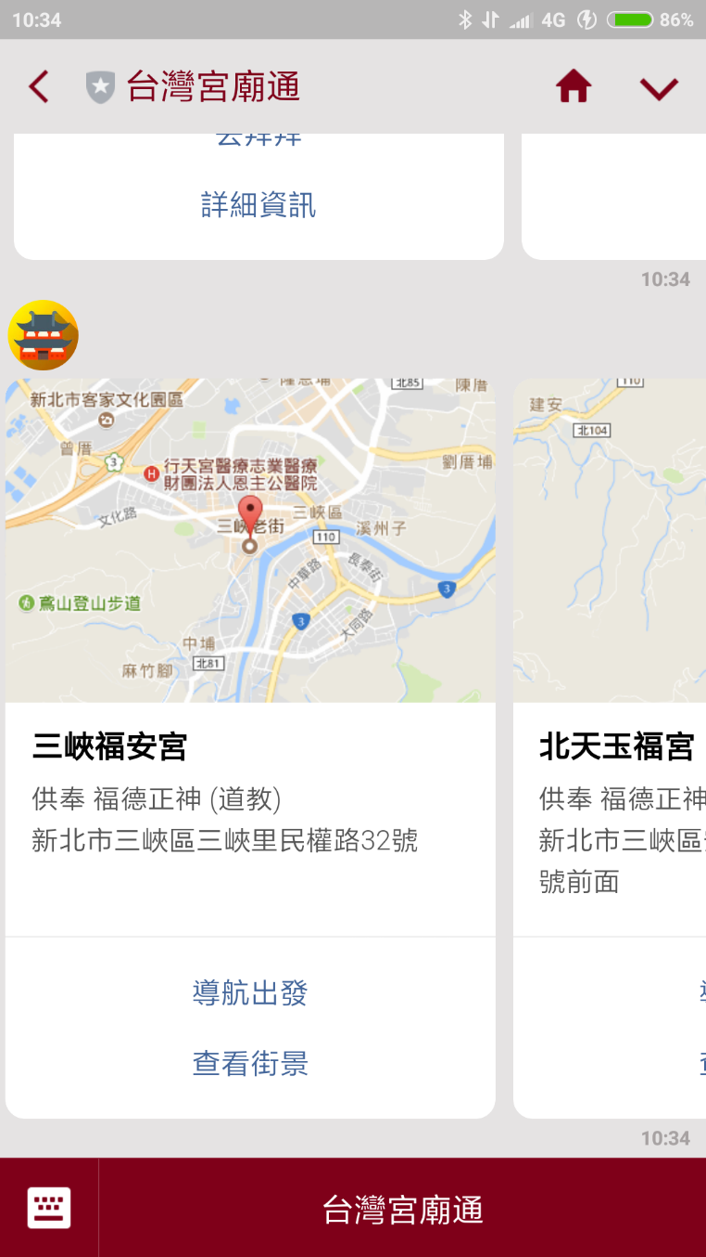
WHY
以LINE CHATBOT形式推出
現代人對於下載陌生的APP較沒有動力，以LINE CHATBOT方式推出，有助於提升使用意願。
使用關於台灣宮廟的opendata，將台灣的宮廟進行以地區…等來劃分。
提供拜神推薦，讓使用者知道那些宮廟是較靈驗的。
幫助使用者省去比較的時間，找出最佳的選擇。
透過使用者的GPS位置，提供使用者最近的宮廟
讓使用者可以想拜就拜，快速找到宮廟。

Slide 5
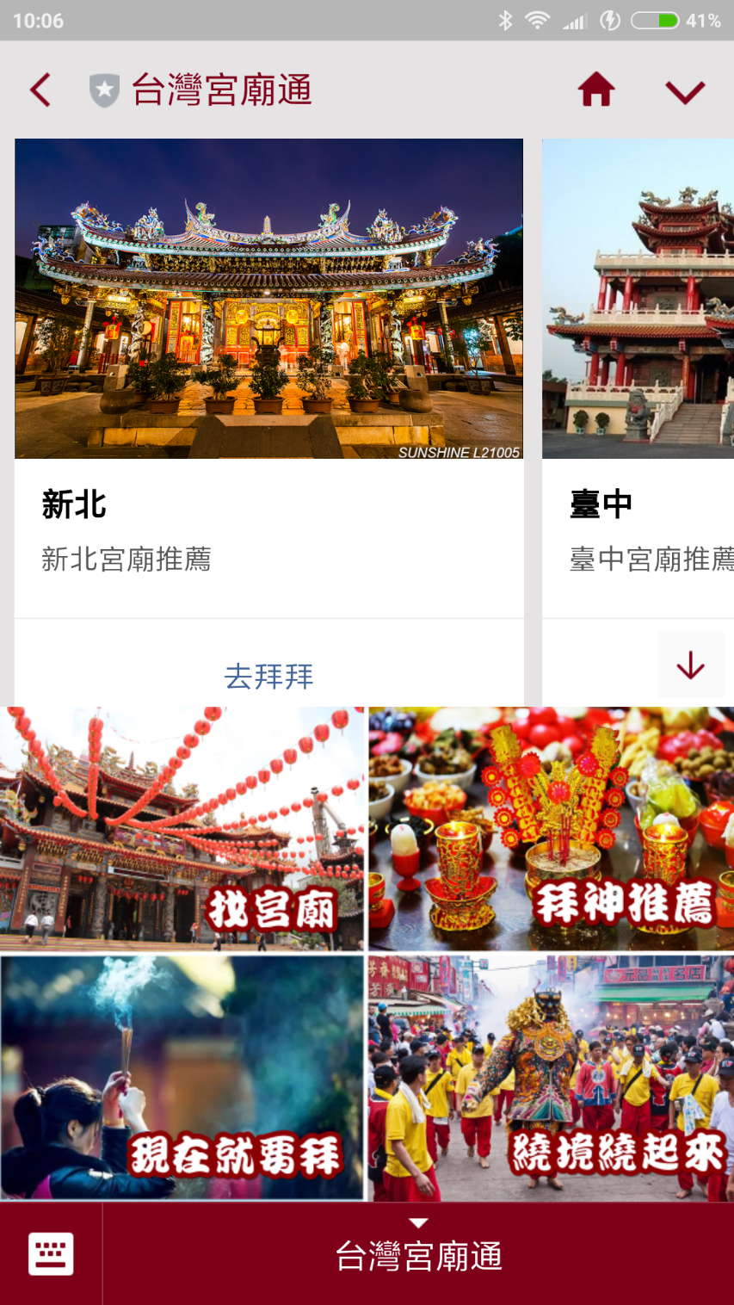
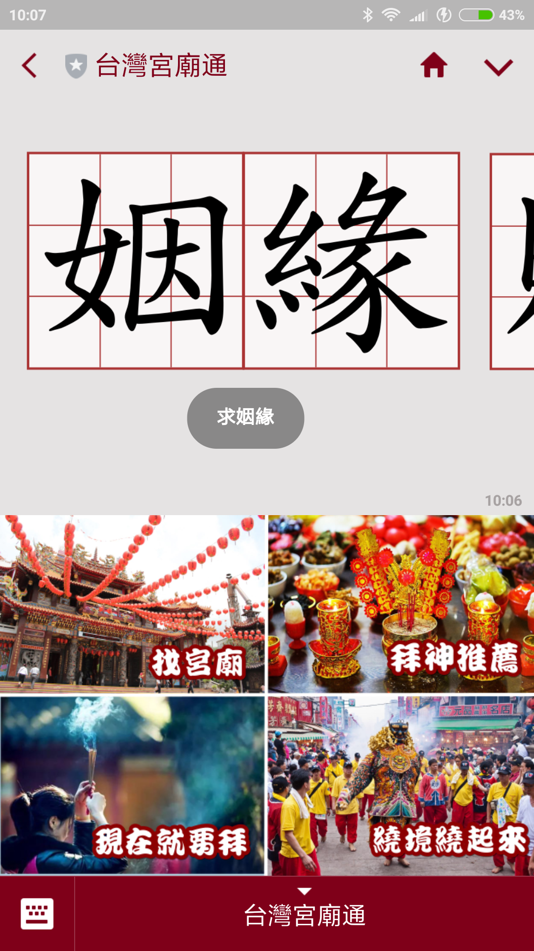
系統DEMO
後端:Heroku
前端:LINE MESSAGE API
使用人數:3

Slide 6
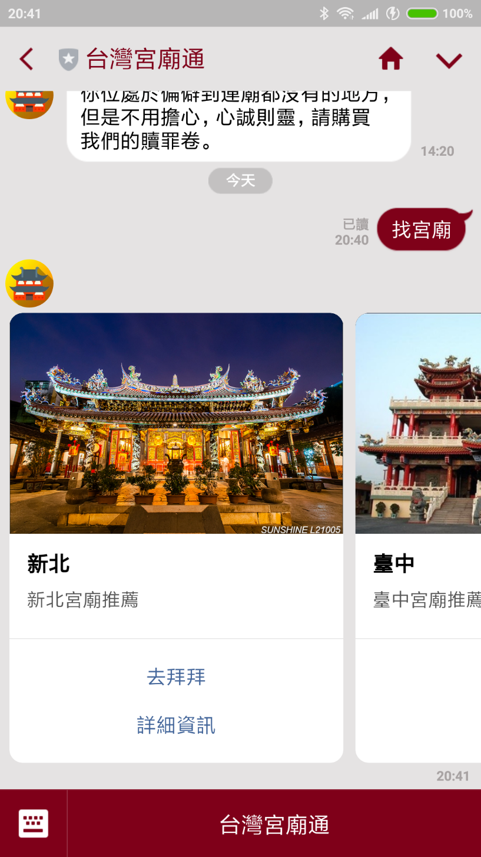
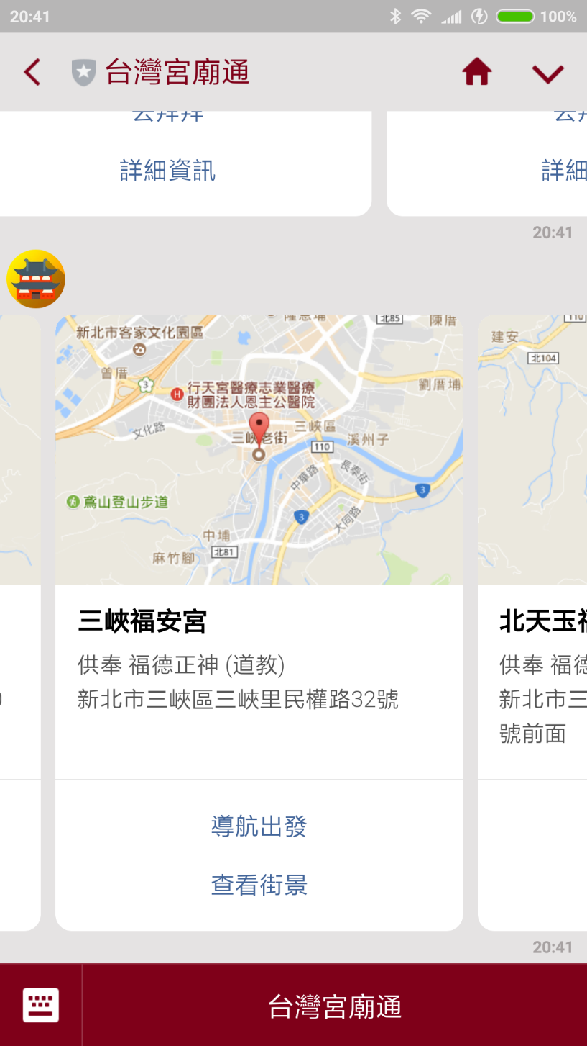
找宮廟
依照縣市分類所有
opendata上的宮廟

Slide 7
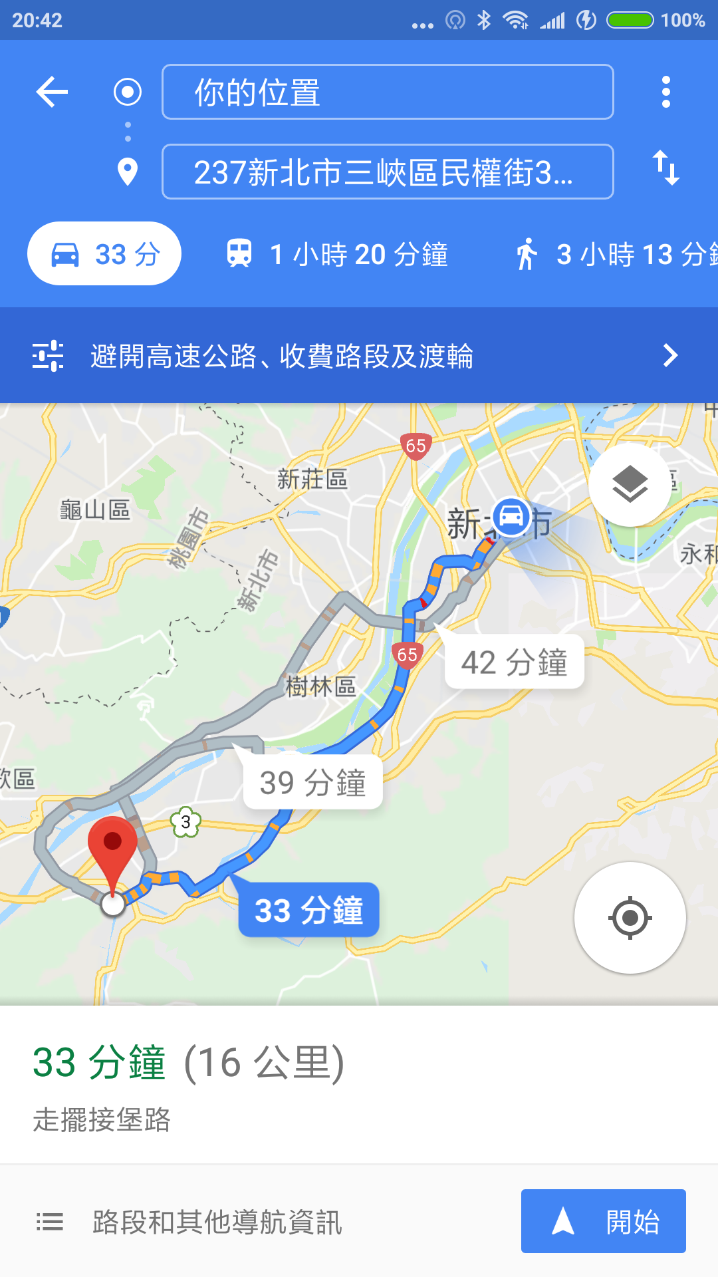
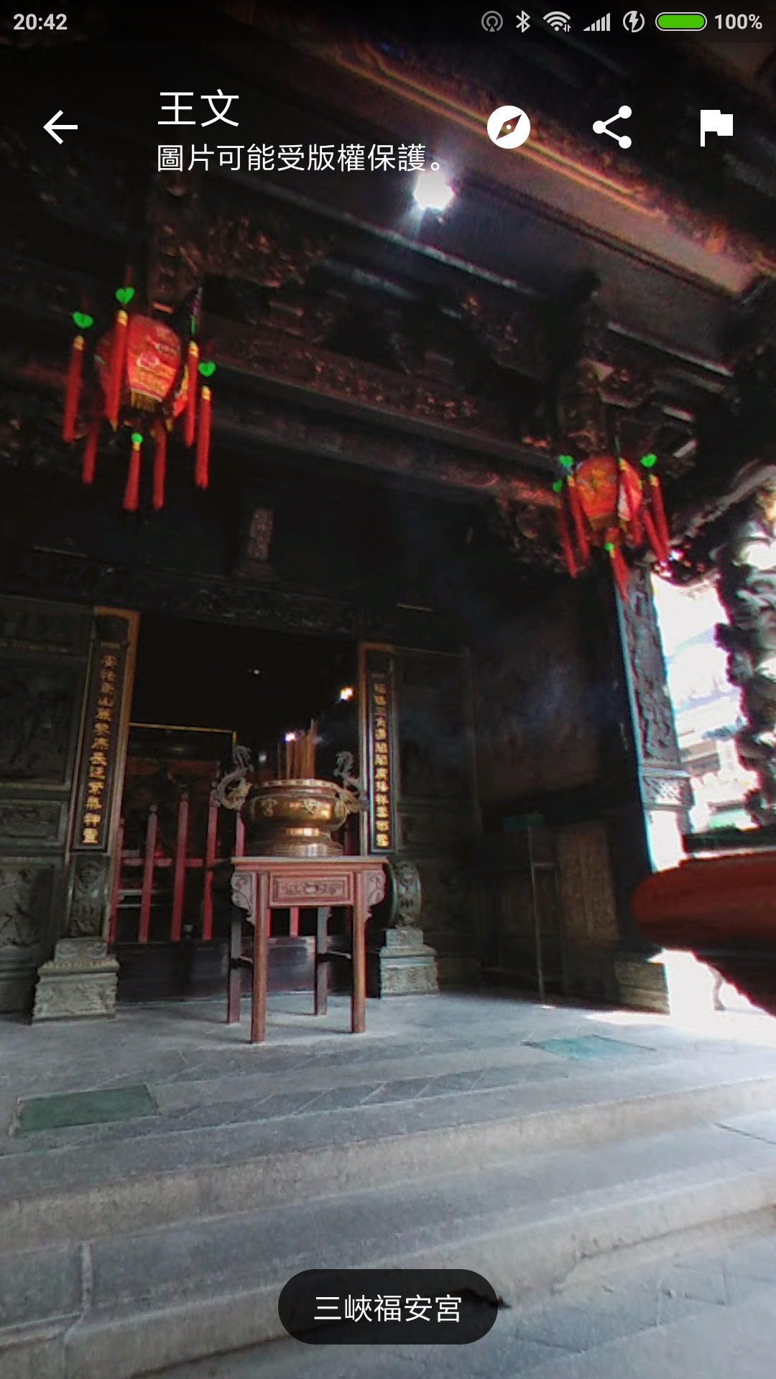
找宮廟
點選去拜拜可看到宮廟資訊與導航和街景

Slide 8
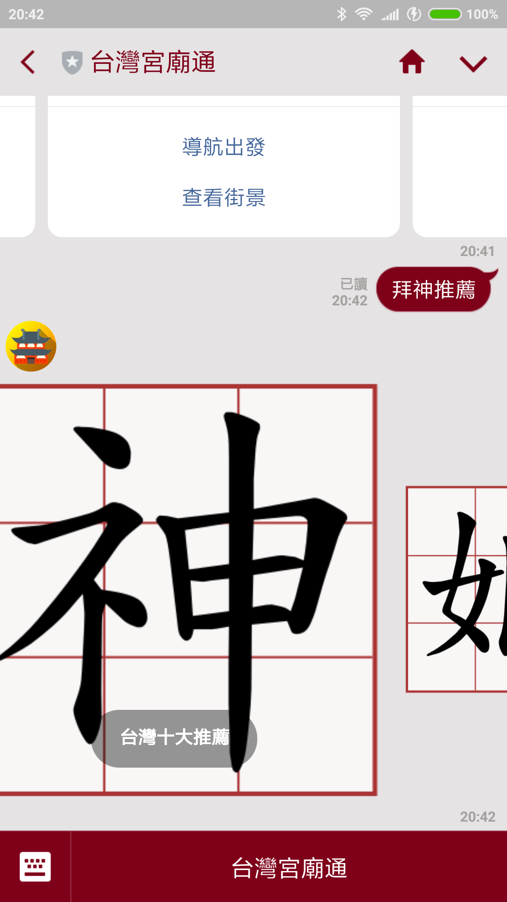
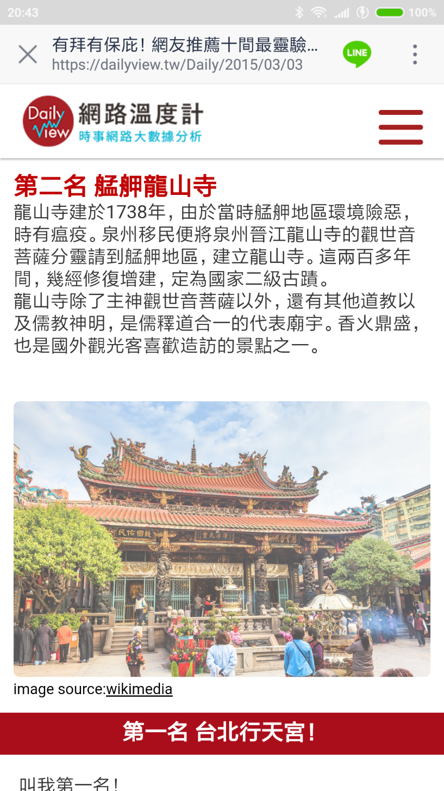
拜神推薦
根據使用者需求提供
合適的宮廟

Slide 9
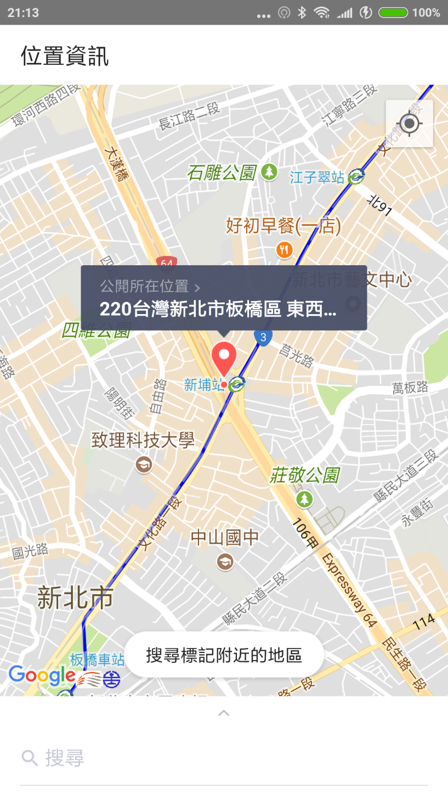
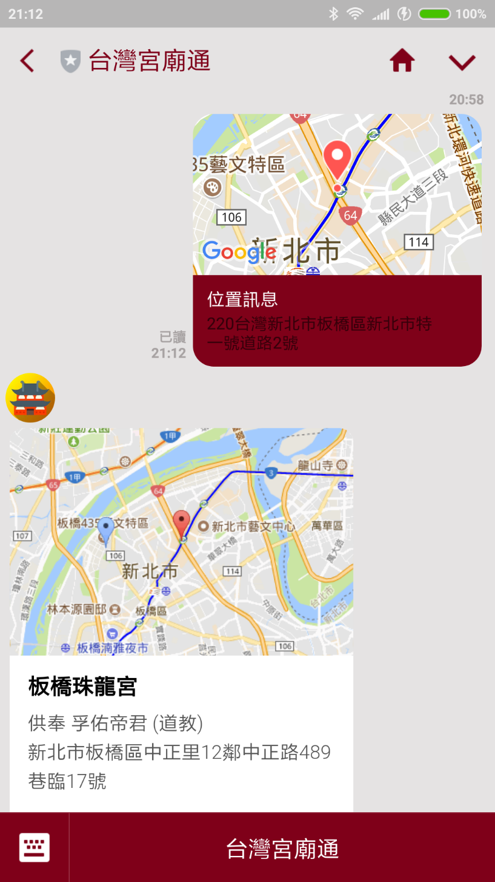
現在就要拜
提供GPS位置來取得最近宮廟
，並可導航與查看街景

Slide 10
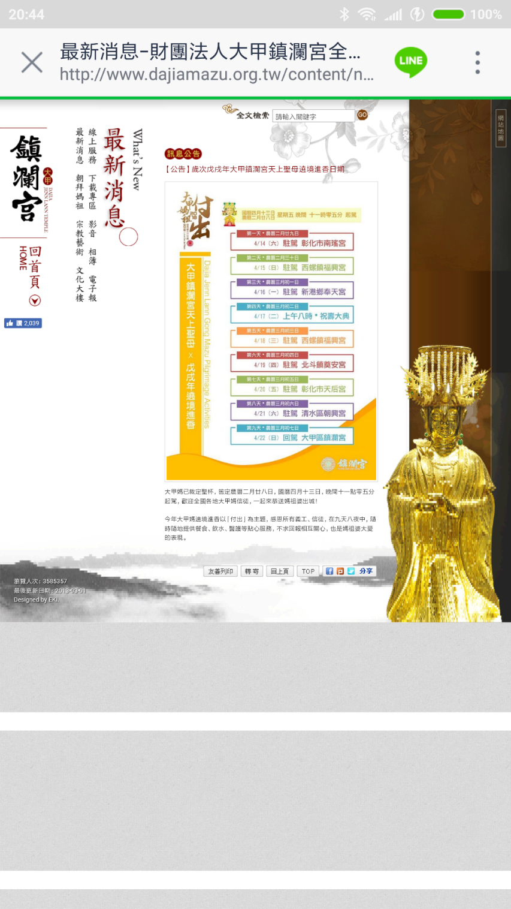
繞境繞起來
提供最新的繞境消息

Slide 11
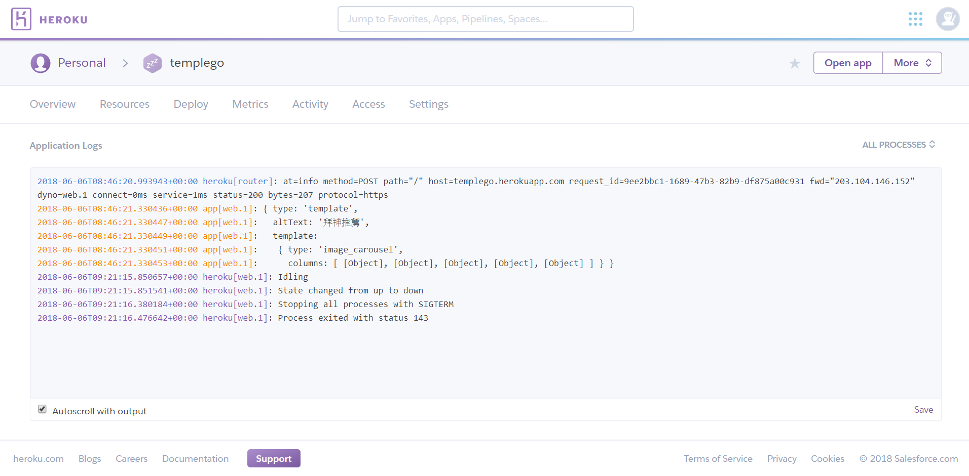
後臺訊息
後臺可接收所有
使用者輸入的訊息
與回傳的訊息

Slide 12
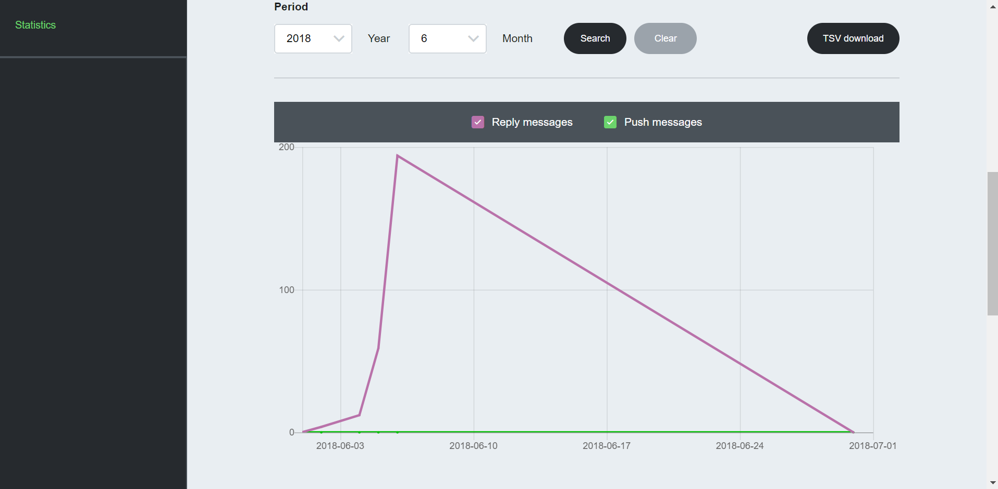
資源使用
LINE 後端也可看到
CHATBOT與使用者
聊天的統計次數

Slide 13
永續性
與宮廟合作，協助刊登宮廟廣告，幫助宮廟增加人氣。
廣告收益
與宮廟合作販售宮廟周邊，增加宮廟商品曝光度。
交易手續費、廣告收益
與宮廟合作線上光明燈服務，使用者可用本產品完成光明燈登記，不用親自到宮廟排隊辦理
交易手續費

Slide 14
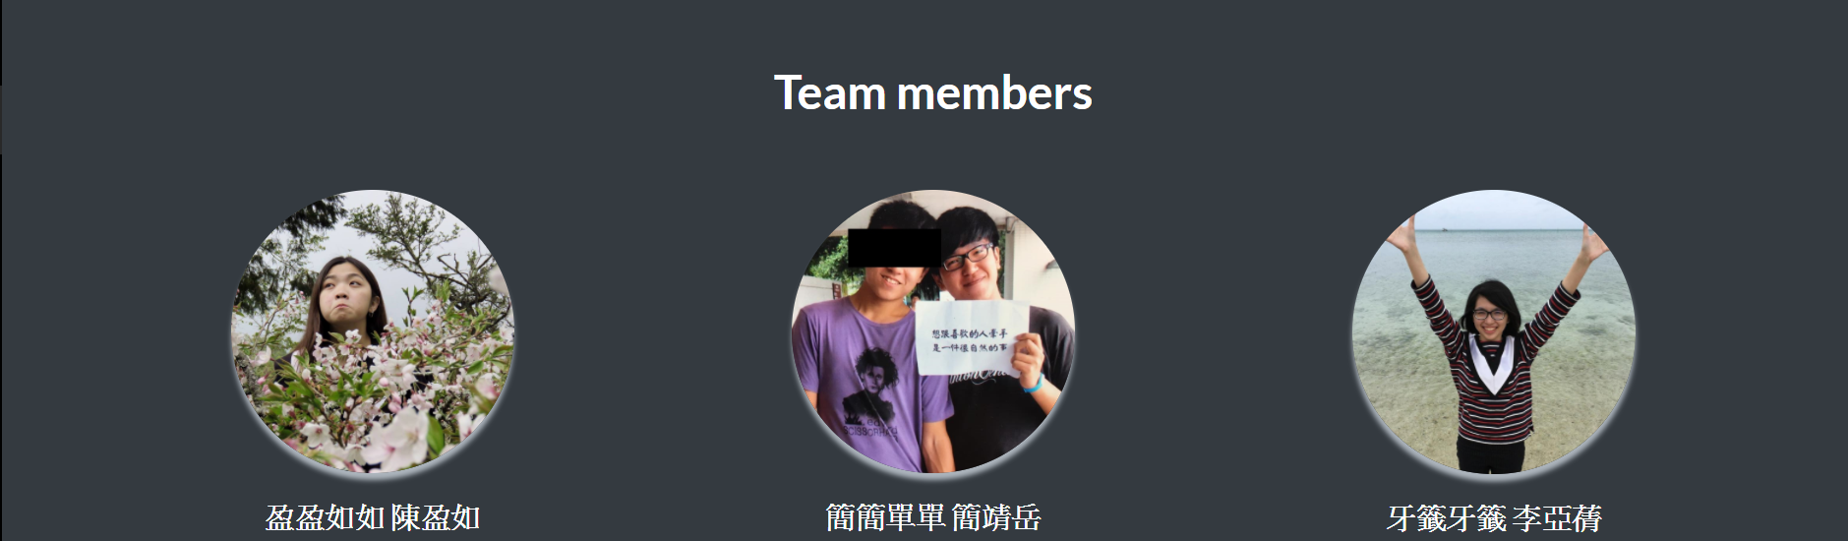
前端設計
後端爬蟲
Line API
Opendata 串接
GoogleMap API
後端架設
資料分析與串接
Line API
GoogleMap API
MessageMap API
前端設計
資料串接與分析
Line API
GoogleMap API
MessageMap API
“每天都要拜拜!
心誠則靈，與神同在!”
“地獄真的存在!
用愛信仰度眾生，
歡迎購買贖罪卷!”
“我們是瘋狂的信徒，
神構築了我的精神世界，
願終生與神為伍!”

